Slide 1
Vad är kondition?
Kondition, eller uthållighet, är förmågan att kunna arbeta med hög intensitet (tempo/fart) under förhållandevis lång tid.
För att musklerna ska kunna arbeta under lång tid behöver muskelfibrerna syre. Viktigast av allt är ett tränat hjärta, som orkar pumpa syret till musklerna.
Kroppens förmåga att se till att cellerna får syre kallas syreupptagningsförmåga. En bra syreupptagningsförmåga gör att du kan arbeta hårdare under längre tid.

Slide 2
Vi har alla olika förutsättningar…
Syreupptagningsförmågan bestäms av:
Hjärtats förmåga att pumpa blod
Antalet kapillärer(blodkärl)
Lungvolym(hur mycket luft får plats)
Kön
Ålder
Kroppsstorlek

Slide 3
Hur tränar du syreupptagning?
Syreupptagningsförmågan kan tränas på flera olika sätt. Gemensamt är att du ska hålla på i minst 20 till 30 minuter för att få effekt. De flesta typer av idrott och motion tränar uthålligheten, bland annat skidor, löpning, bollspel, dans, simning, skridskor och cykling.
Det viktiga är att du använder dina stora muskelgrupper, för det är då hjärtat får arbeta för att få ut syre i blodet.
Lågintensiv och högintensiv träning
Lågintensiv träning, exempelvis en snabb promenad, behöver du genomföra 5 gånger per vecka i minst 30 minuter per tillfälle.
Högintensiv träning, exempelvis snabb löpning, behöver du genomföra 3 gånger per vecka, 20 till 30 minuter per tillfälle.

Slide 4
Varför behöver du god kondition?
Större slagvolym= hjärtat kan pumpa ut mera blod per slag
Lägre vilopuls= När träningen har förbättrat slagvolymen kommer pulsen att sjunka eftersom behovet av syre är konstant.
Ökad syreupptagningsförmåga – ökad uthållighet
Mindre spänd & irriterad – mindre stress
Motverkar belastningsskador & arbetar rätt
Förebyggande hälsoarbete – bättre återhämtning vid skada eller sjukdom.
Risken för hjärt- och kärlsjukdomar samt stroke minskar.

Slide 5
Träningsformer
Distansträning är aerobt arbete i jämnt tempo under lång tid, från 30 minuter och upp till flera timmar. Man pratar också om lågintensiv träning där din puls inte slår i taket utan ligger på 70% av din maxpuls.
I samband med joggning brukar man till exempel tala om så kallat ”snacktempo”. Det innebär att du inte ska jobba hårdare än att du orkar småprata med en person som springer bredvid dig.

Slide 6
Träningsformer
Intervallträning är konditionsträning där arbete och vila varvas i korta eller långa perioder. Intervallträning är en effektiv träningsmetod när det gäller att öka uthålligheten.
”Vilan” – som ska vara av typen gång/lätt joggning – bör inte vara längre än arbetsperioden. Vanligast är att man genomför 10-20 intervaller och därefter tar en paus på några minuter, för att sedan eventuellt upprepa serien.
Exempel på intervaller
Arbeta 15 sekunder, vila 15 sekunder
Arbeta 70 sekunder, vila 20 sekunder
Arbeta 4 minuter, vila 4 minuter

Slide 7
Träningsformer
Fartlek är ett sätt att träna intervaller som inte är så i förväg planerat. Om du är ute och springer, åker skidor, cyklar och så vidare kan du i passet lägga in perioder där du arbetar snabbare respektive långsammare.
Det kan vara så enkelt som att du ser något i naturen – en sten, en lyktstolpe – och bestämmer dig för att springa fram till den så snabbt du kan. Sedan vilar du en stund genom att springa långsamt tills du bestämmer dig för ett nytt mål för nästa tempoökning.
En annan variant på fartlek är att använda sig av musik. Med musik i lurarna kan du till exempel bestämma dig för att jogga under verserna och springa snabbare i refrängerna.

Slide 8
Hjälpmedel vid uthållighetsträning
Pulsklocka: Används för att mäta intensiteten i träningspasset. Pulsklockan registrerar din puls och på vissa modeller kan du mata in längd, vikt ålder mm och då kan du se hur många procent av max du arbetar på.
Appar: Det finns flera appar som hjälper dig att hålla koll på din träning. Ofta använder apparna GPS för att registrera tid, längd och hastighet på träningspasset.

Slide 9
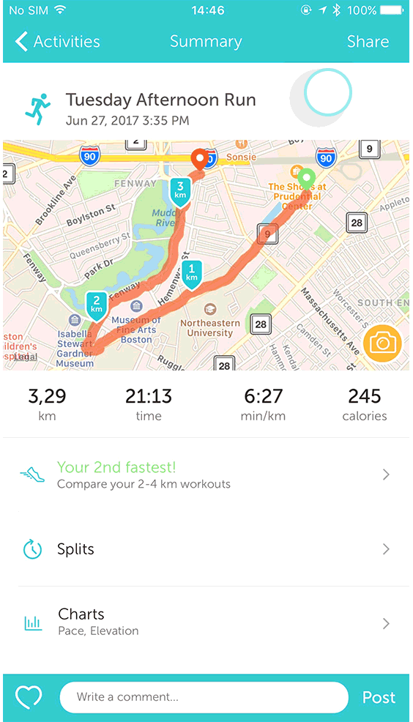
Runkeeper

Slide 10
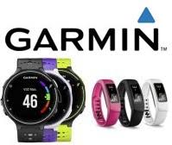
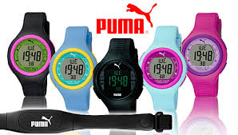
Pulsklockor

Slide 11
Två former av uthållighet
Aerob energiproduktion/träning
Efter att du har sprungit en sträcka i lugnt tempo slår hjärtat både snabbare och kraftigare. Arbetet har ökat musklernas behov av syre. Energiproduktionen är beroende av hur mycket syre som blodet kan leverera till musklerna. Vi kallar denna form av energiproduktion aerob, dvs. med hjälp av syre.
Aerobt arbete sker vid vila och vid låg arbetsbelastning då i stort sett ingen mjölksyra alls, men om belastningen ökar hastigt kommer syretillförseln att bli otillräcklig och ett underskott uppstår.

Slide 12
Två former av uthållighet
Anaerob energiproduktion/ träning
Fortsätter arbetet måste ny energi framställas. Det kan ske utan hjälp av syre – dvs. anaerobt. Man talar då om spjälkning, och då bildas mjölksyra. På detta sätt har kroppen en ”reservmotor” när syret inte räcker till.
De anaeroba processerna kopplas främst in vid följande situationer:
I starten av ett arbete, när vi plötsligt ökar arbetsintensiteten, vid kortvariga maximala belastningar eller vid tyngre statiskt arbete.

Slide 13
Hjärtat
Under vila pumpar hjärtat ut 4-6 liter blod per minut.
Under maximalt arbete kan hjärtat pumpa ut 30-40 liter blod per minut.
Slagvolym = Den mängd syresatt blod som hjärtat pumpar ut i ett enda slag
Pulsfrekvens = Antalet hjärtslag per minut
Minutvolym = Den blodmängd som passerar hjärtat på en minut
MINUTVOLYM = SLAGVOLYM X PULSFREKVENS
Minutvolymen kan öka på två sätt:
Genom att hjärtat pumpar mer blod per slag ( större slagvolym)
Genom att hjärtat ökar takten ( ökad pulsfrekvens)

Slide 14
Vilopuls
Vilopulsen ligger vanligtvis mellan 60-80 slag per minut hos personer som inte tränar regelbundet. Vältränade idrottsmän har oftast en vilopuls som är lägre än 50 och den kan i extrema fall vara så låg som 30-35 slag per minut. Hos personer med mycket dålig kondition kan man registrera en vilopuls på upp till 90-100 slag per minut.
Vilopulsen sjunker alltså i takt med att konditions förbättras. Men du måste vara medveten om att vilopulsen också påverkas av fysiska faktorer som trötthet, värme och rökning, och psykiska faktorer som spänning och stress. Kön och individuella olikheter bidrar också till skillnader. Att jämföra olika personers vilopuls säger därför inte särskilt mycket.

Slide 15
Maxpuls
Med maxpuls menas det maximala antal slag som ditt hjärta kan slå per minut. Din maxpuls påverkas till skillnad mot din vilopuls inte direkt av träning men det kan vara bra att veta vilken maxpuls du har för att träna på rätt intensitet.
Det finns en formel för att få en uppskattning av maxpulsen:
220 slag/minut minus ålder.
Observera att formeln inte ger din exakta maxpuls, eftersom denna skiljer sig från person till person, utan en ungefärlig.

Slide 16
Träningsplanering – ”att vara din egen tränare”
Att sätta upp mål
Det första du bör göra är att tänka igenom vad du vill med din träning, det vill säga att du sätter upp mål, har en målsättning. Vart vill du nå? Vill du komma igång med att träna, eller vill du bli bättre i någon viss idrott? Eller vill du kanske genomföra en motionstävling, som Göteborgsvarvet eller Vasaloppet?
Målsättningar skiljer sig från person till person. Bry dig därför inte så mycket om andra målsättningar, se istället till att hitta en som stämmer med vad du själv vill.

Slide 17
Planering - tips
Tänk igenom vad du vill göra. Tänk inte på vad alla andra gör utan tänker efter vad du tycker är roligt. Det behöver inte var någon särskild idrott. Det viktiga är att du rör på dig.
Fundera på hur ofta du ska träna/röra på dig.
Fundera på hur du ska lägga upp ditt träningspass:
Hur länge ska du hålla på varje gång?
Vilken intensitet behöver du hålla för att nå dina mål?
Behövs några hjälpmedel, som musik eller redskap?
Om det är en organiserad idrott, kontakta då din förening där du får hjälp med ovan nämnda punkter.

Slide 18
Hjälpmedel vid träningsplanering
Träningsdagbok
Här skriver du vad och hur du tränar. Dessutom kan träningsdagboken vara en hjälp när du planerar din träning. Se några veckor framåt i tiden och planera när du ska träna och vad du ska träna.
Appar
Det finns en mängd olika appar som hjälper till att planera och följa upp din träning. I apparna kan du oftast spara de träningar du genomför. Om du har rört dig utomhus kan du ofta följa vägval, sträcka och hastighet med hjälp av GPS.
Böcker
Biblioteket är en utmärkt plats att börja på om du vill lära dig mer om träning och träningsplanering. Inom ämnet idrott och hälsa finns det många böcker som ger tips på hur du kommer igång med träningen.

Slide 19
Utvärdera din träning
De flesta av oss behöver inte mäta för att se att träningen ger resultat. Ofta känner vi det: koncentrationen ökar, vi blir piggare, känner oss starkare, orkar mer och så vidare. Men vill man mäta sin träning med jämna mellanrum kan man se att träningsplaneringen ger det resultat man vill. Det kan vara en sporre att se mätbara bevis på att träningen verkligen ger resultat.
Det enklaste sättet att utvärdera uthållighetsträning är att utföra din aktivitet (simma, cykla, springa, åka skidor) en viss sträcka innan du börjar din träningsperiod. Ta tiden på sträckan. Sedan tränar du en viss period som planerat och när träningsperioden är genomförd gör du samma sak som första gången – samma aktivitet på samma sträcka – och tar tiden igen. Om du då klarar att göra en bättre tid, så har träningen gett resultat.

Slide 20
Tester för uthållighet
Det finns olika tester som visar hur stor uthållighet du har. Till att börja med finns så kallade maximala tester, till exempel Coopertest och Beeptest. Maximala tester kräver att du är motiverad, eftersom de testar din maximala förmåga, och du måste alltså vara beredd att ta ut dig helt.
Det finns också tester där du inte behöver pressa dig till ditt max. Många av dem visar hur din puls förändrats under en träningsperiod. Så här kan det gå till:
Först mäter du pulsen medan du utför ett visst arbete under en bestämd tid. Sedan gör du om exakt samma sak efter träningsperioden. Om din puls är lägre den här gången, så har ditt hjärta blivit starkare och då behöver det inte slå lika många gånger för att utföra samma arbete.

Slide 21
Målbeskrivning
Syreupptagningsförmåga
Lågintensiv träning & högintensiv träning
Träningsformer - Distansträning, intervallträning & fartlek
Former av uthållighet - Aerob energiproduktion & anaerob energiproduktion
Vilopuls & maxpuls
Slagvolym, pulsfrekvens & minutvolym
Vad det är för positiva effekter av god kondition
Olika tips och hjälpmedel av använda för planering av sin träning
Innebörden av att utvärdera sin träning och olika uthållighetstester

